Slide 1
РОДИТЕЛЬСКИЕ СОБРАНИЯ 2016-2017
МБДОУ ДС «КАЛИНКА» г. ВОЛГОДОНСКА
Воспитатели:
Щелкунова А.Н.
Сидоренко О.Н.

Slide 2
Консультация Педагога-психолога по сенсорному развитию: «Сенсорное развитие».

Slide 3
Консультация: по сенсорному развитию детей 2-3 лет

Slide 4
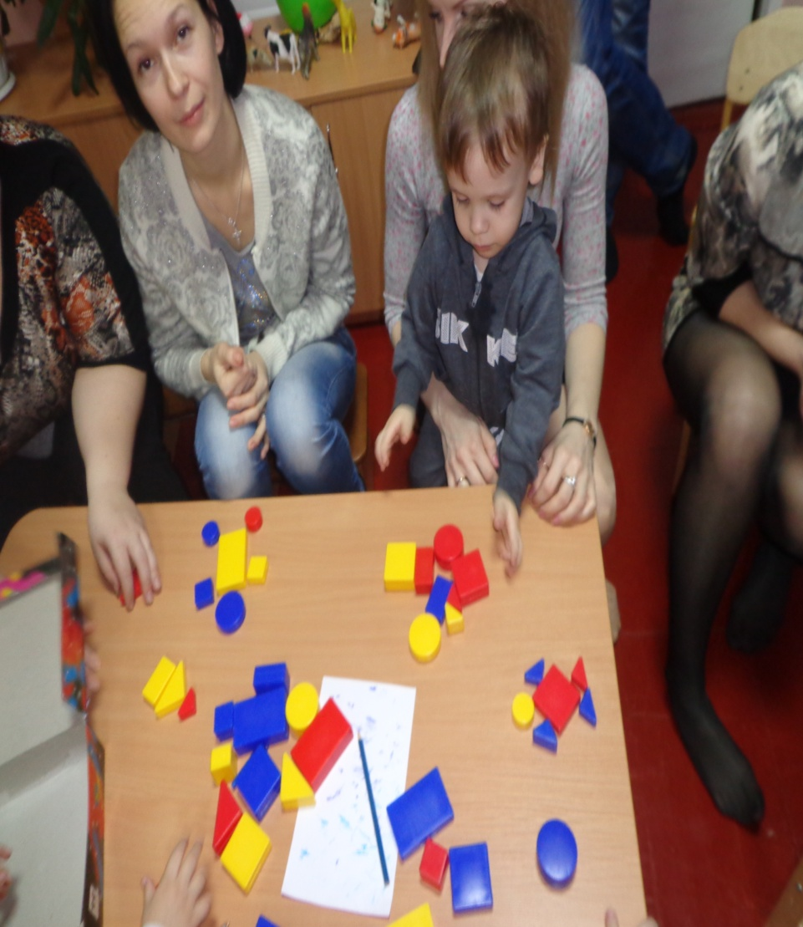
Мастер-класс : «ЛОГИЧЕСКИЕ БЛОКИ ДЬЕНЕША»

Slide 5
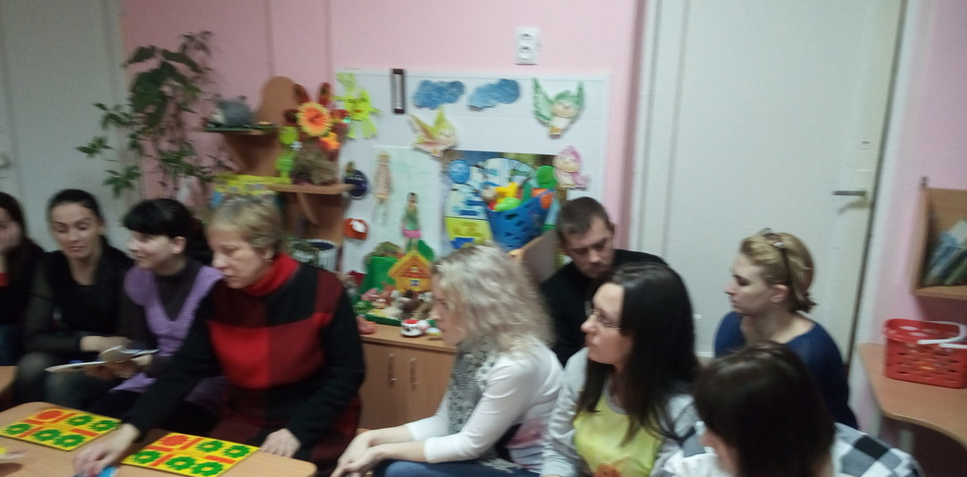
Мастер-класс: Игры В. В. Воскобовича. «Математические корзинки»

Slide 6
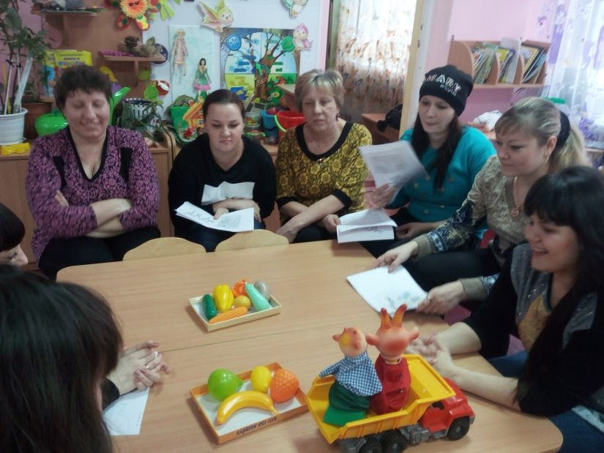
Мастер-класс :«Развитие речи младших дошкольников»

